Slide 1


МИНОБРНАУКИ РОССИИ
Федеральное государственное бюджетное образовательное учреждение
высшего образования
«МИРЭА – Российский технологический университет»
РТУ МИРЭА
Институт информационных технологий
Кафедра корпоративных информационных систем
Выпускная квалификационная работа на тему:
«Тема выпускной квалификационной работы»
Студент группы ИКБО-09-18 Лебедев О.А.
Руководитель Жигалов К.Ю.
Консультант Чижанькова П.П.

Slide 2
Цели и задачи выпускной квалификационной работы
Цель работы: разработка веб-сервиса определения местонахождения звукового оборудования для сетевой арендной организации
Задачи работы: анализ бизнеса по аренде движимого оборудования с точки зрения учета его местонахождения; анализ и сравнение имеющихся на рынке средств автоматизации системы хранения; выявление основных требований к функционалу разрабатываемого решения; проектирование алгоритмов работы; проектирование бизнес-процессов; экономические параметры разработки и внедрения разрабатываемого решения; разработка программного продукта
2

Slide 3
Цели и задачи выпускной квалификационной работы
Функции незарегистрированных пользователей:
– просмотр спецоборудования; – поиск спецоборудования;
– формирование заявки; – отправка заявки;
– возможность регистрации;
Функционал зарегистрированных пользователей:
– просмотр спецоборудования; – поиск спецоборудования;
– формирование заявки; – отправка заявки;
– авторизация;
Функции администратора:
– просмотр заявок; – добавление нового спецоборудования;
– добавление технических характеристик спецоборудования;
– составление отчетов о прибыли и количестве продаж;
2

Slide 4
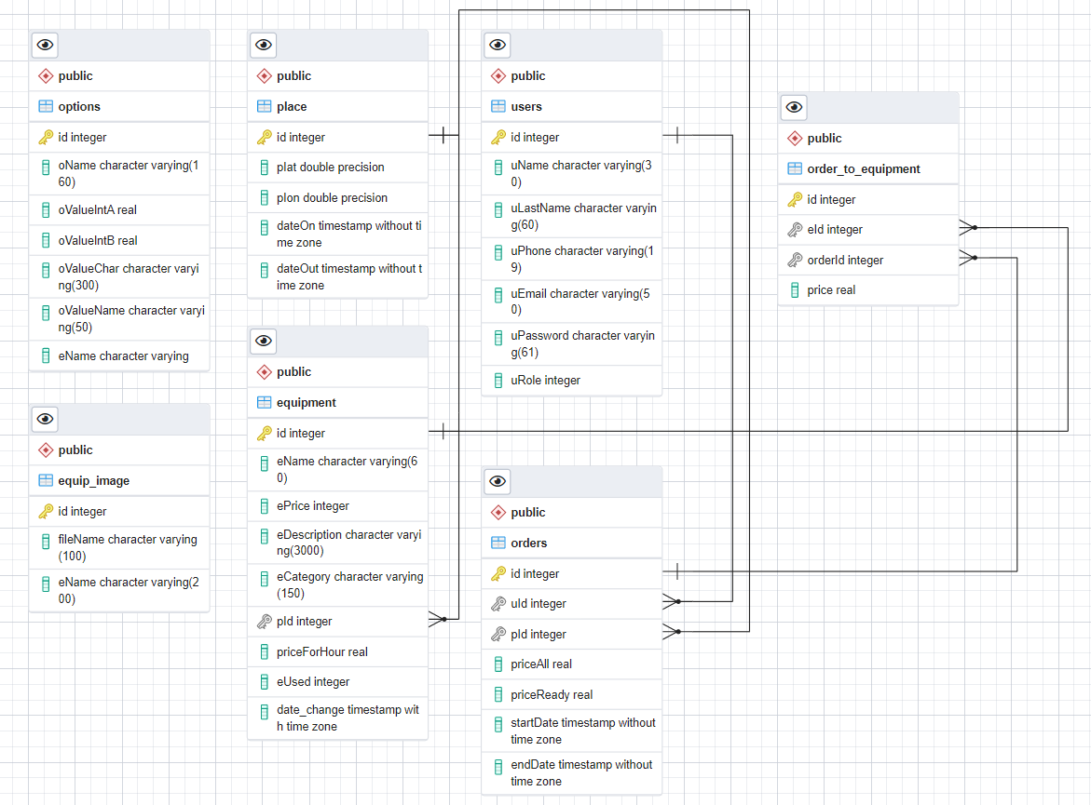
Цели и задачи выпускной квалификационной работы
2

Slide 5
Цели и задачи выпускной квалификационной работы
2

Slide 6
Цели и задачи выпускной квалификационной работы
2

Slide 7
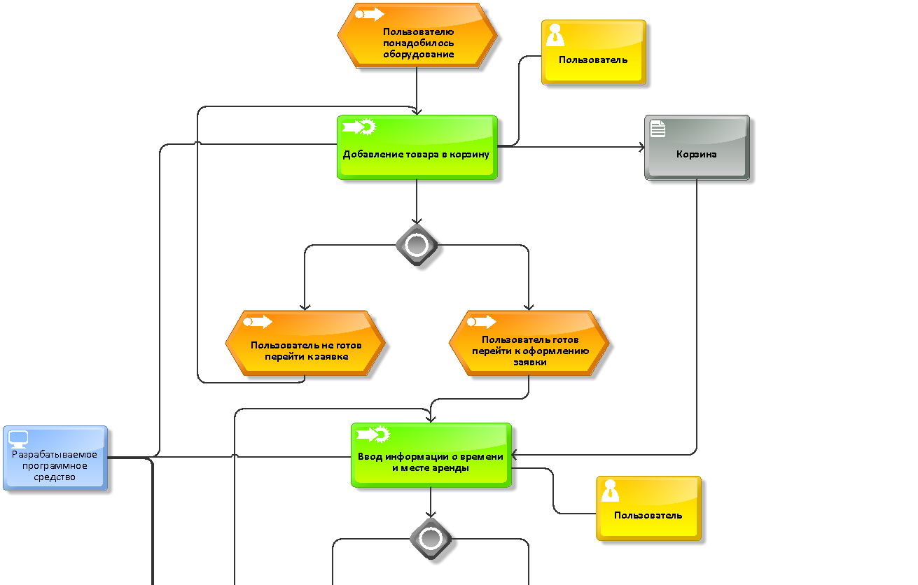
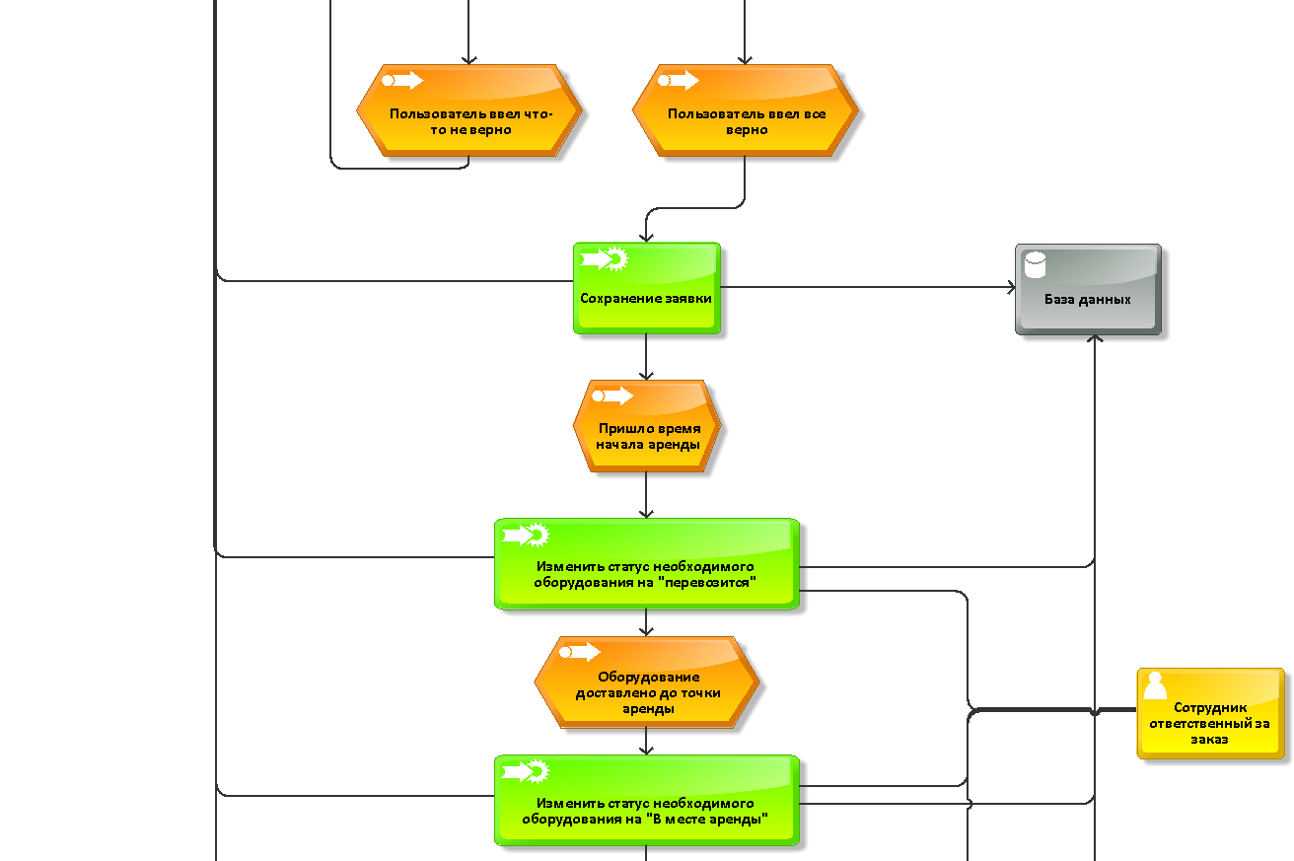
Цели и задачи выпускной квалификационной работы
2

Slide 8
Цели и задачи выпускной квалификационной работы
2

Slide 9
Цели и задачи выпускной квалификационной работы
2

Slide 10
Цели и задачи выпускной квалификационной работы
2

Slide 11
Цели и задачи выпускной квалификационной работы
2

Slide 12
Цели и задачи выпускной квалификационной работы
2

Slide 13
- Цветовая гамма любая - Неяркий фон, контрастный к фону цвет текста - Нумерация страниц - Наверху заголовок слайда - Небольшое количества текста - Крупный шрифт и картинки - Без переходов, анимации и видео - Начать с целей и задач ВКР - Последний слайд – Благодарю за внимание - Не больше 10-12 слайдов

Slide 14
Благодарю за внимание

